Slide 1



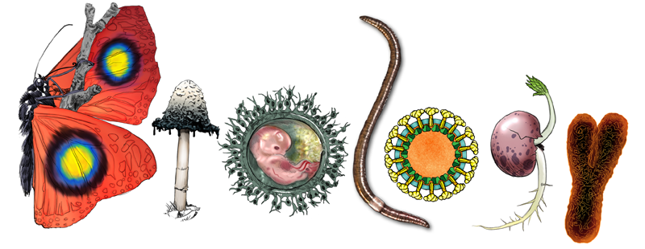


تدريبات تحصيلي مادة أحياء2-3
( الفصل 5 )
أ / أسماء الباحسين

Slide 2
مرض متنحي يصيب البروتين الغشائي ..
التليف الكيسي
الجلاكتوسيميا
مرض تاي - ساكس
المهاق

Slide 3
اختلال وراثي ينتج عن غياب صبغة الميلانين في الجلد و الشعر ..
التليف الكيسي
المهاق
الجلاكتوسيميا
تاي - ساكس

Slide 4
اختلال وراثي متنحي يسبب تراكم الدهون في الدماغ
المهاق
الجلاكتوسيميا
تاي - ساكس
التليف الكيسي

Slide 5
فرد غير متماثل الجينات ويحمل اختلالا وراثيا متنحياً
حامل السلالة
حامل للصفة
ناقل للمرض
ناقل الجين

Slide 6
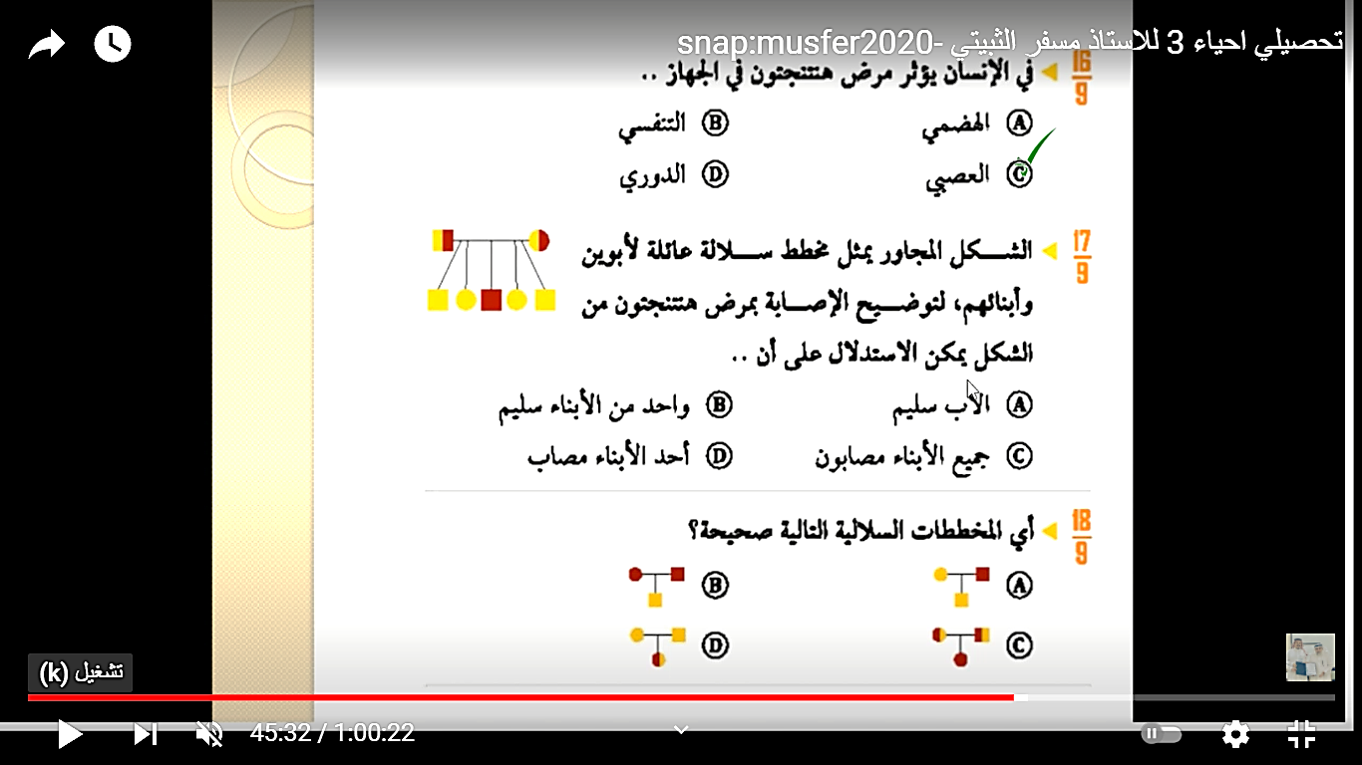
أي المخططات السلالية التالية صحيحة ؟
A
B
C
D

Slide 7
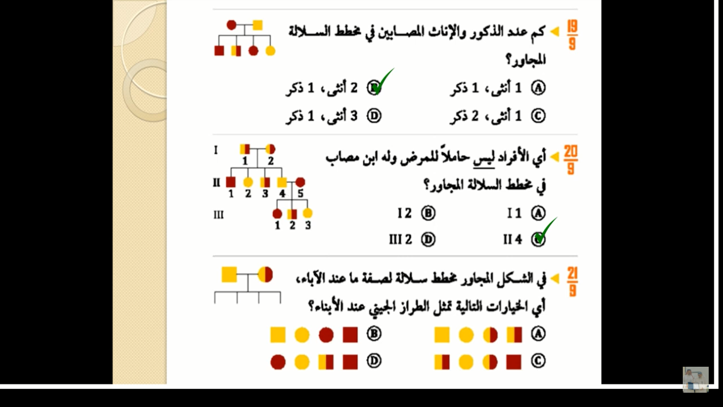
كم عدد الذكور و الإناث المصابين في مخطط السلالة المجاور ؟
1 أنثى , 1 ذكر
1 أنثى , 2 ذكر
2 أنثى , 1 ذكر
3 أنثى , 1 ذكر

Slide 8
أي الأفراد ليس حاملا للمرض و له ابن مصاب في مخطط السلالة المجاور ؟
II 4
I 1
I 2
III 2

Slide 9
في الشكل المجاور مخطط سلالة لصفة ما عند الآباء ,
أي الخيارات التالية تمثل الطراز الجيني عند الأبناء ؟
A
B
C
D

Slide 10
مرض أنيميا الخلايا المنجلية يتبع وراثة ...
السيادة المشتركة
السيادة غير التامة
السيادة المندلية
السيادة التامة

Slide 11
يعبر عن وراثة لون الأزهار في نبات شب الليل بنمط وراثي يسمى ....
سيادة مشتركة
سيادة غير تامة
سيادة مندلية
سيادة تامة

Slide 12
إذا كانت فصيلة دم الأم A وفصيلة دم الأب AB , فأي الفصائل التالية لا يمكن أن تكون لأحد الأبناء ؟
AB
A
O
B

Slide 13
في مستشفى اختلفت أربع عائلات على نسب مولود , فإذا كانت فصيلة دم المولود O فأي العائلات التالية لا يمكن نسب المولود لها ؟
الأب B و الأم O
الأب AB و الأم O
الأب A و الأم B
الأب O و الأم A

Slide 14
الجينان I و I لفصائل الدم مثال على ..
B
A
السيادة المشتركة
السيادة غير التامة
السيادة المندلية
السيادة التامة

Slide 15


انتهت الأسئلة .. مع تمنياتي للجميع بالتوفيق

